Slide 1
Доклад: Коммутация каналов и пакетов
Полюхин Даниил Александрович 28Ипо8482

Slide 2
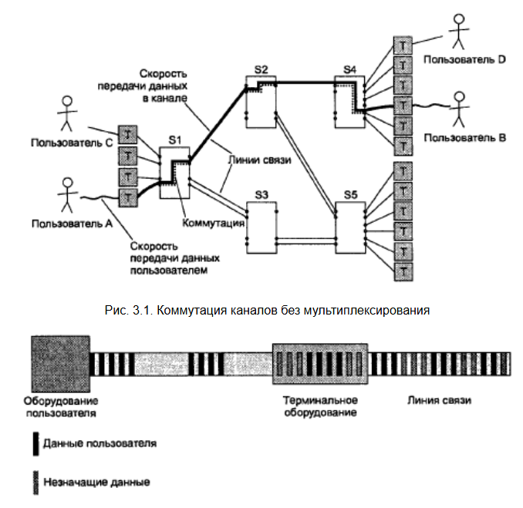
Коммутация каналов без мультиплексирования
Вся линия связи целиком выделяется одному соединению. Между двумя абонентами создаётся непрерывный физический канал. «Незначащие данные» – это паузы, когда полезной информации нет, но канал остаётся зарезервированным. Ресурс используется неэффективно.

Slide 3
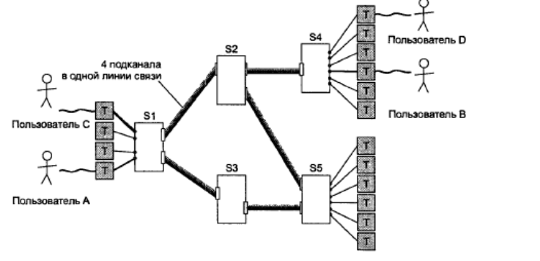
одна линия – 4 подканала
Одна физическая линия разделена на 4 подканала (частотное или временное мультиплексирование). Пользователи A, B, C, D передают данные одновременно через коммутаторы S1–S5. Пропускная способность используется лучше, но ресурсы всё ещё закрепляются за соединением на весь сеанс.

Slide 4
классификация коммутируемых сетей
Сети делятся на:
с коммутацией каналов (телефония);
с коммутацией пакетов (Интернет).
Среди последних: дейтаграммные сети (без соединения), сети с логическими соединениями, с виртуальными каналами, а также смешанный тип (логические соединения без фиксации маршрутов).

Slide 5
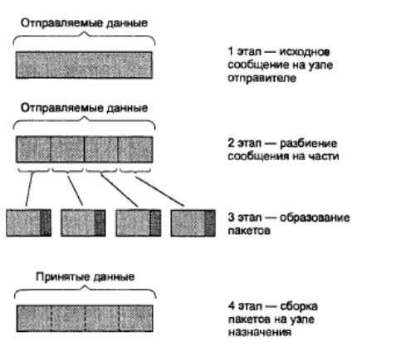
этапы передачи пакета
1.Исходное сообщение на узле отправителя.
2.Разбиение сообщения на небольшие части.
3.Образование пакетов (каждая часть получает заголовок с адресом и номером).
4.Сборка пакетов на узле назначения в исходное сообщение.

Slide 6
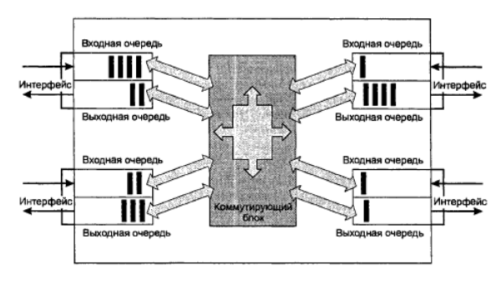
Внутреннее устройство коммутатора
На каждом интерфейсе (порту) коммутатора есть входная очередь – сюда попадают прибывающие пакеты.
Для каждого интерфейса также существует выходная очередь – здесь пакеты ждут отправки.
В центре находится коммутирующий блок, который решает, из какого входящего порта в какой исходящий направить каждый пакет.
Очереди позволяют временно хранить пакеты, если они приходят быстрее, чем обрабатываются, или когда несколько пакетов одновременно хотят выйти в один порт.

Slide 7
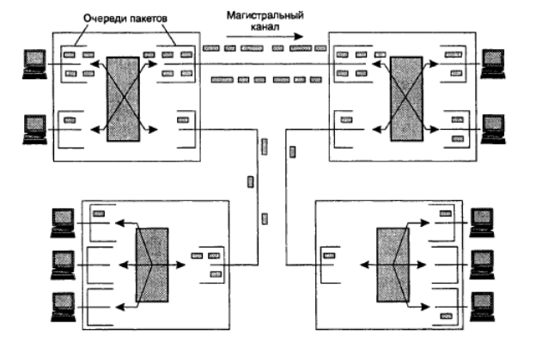
Статистическое мультиплексирование в магистральном канале
это пакеты, ожидающие передачи из разных входов.
Магистральный канал (внизу) передаёт пакеты поочерёдно, перемежая их.
Пакет «1» из одной очереди, затем «2» из другой, и так далее – в итоге канал всегда занят полезной передачей.
Такой метод называется статистическим мультиплексированием: ресурс используется только тогда, когда есть данные, и разные потоки совместно пользуются одним каналом.

Slide 8
Заключение:
Именно коммутация пакетов лежит в основе Интернета, и, как предсказывают авторы учебника, будущее принадлежит ей как более гибкой и эффективной технологии. Коммутация каналов гарантирует качество и стабильную задержку, но расплачивается за это неэффективностью:

